Slide 1



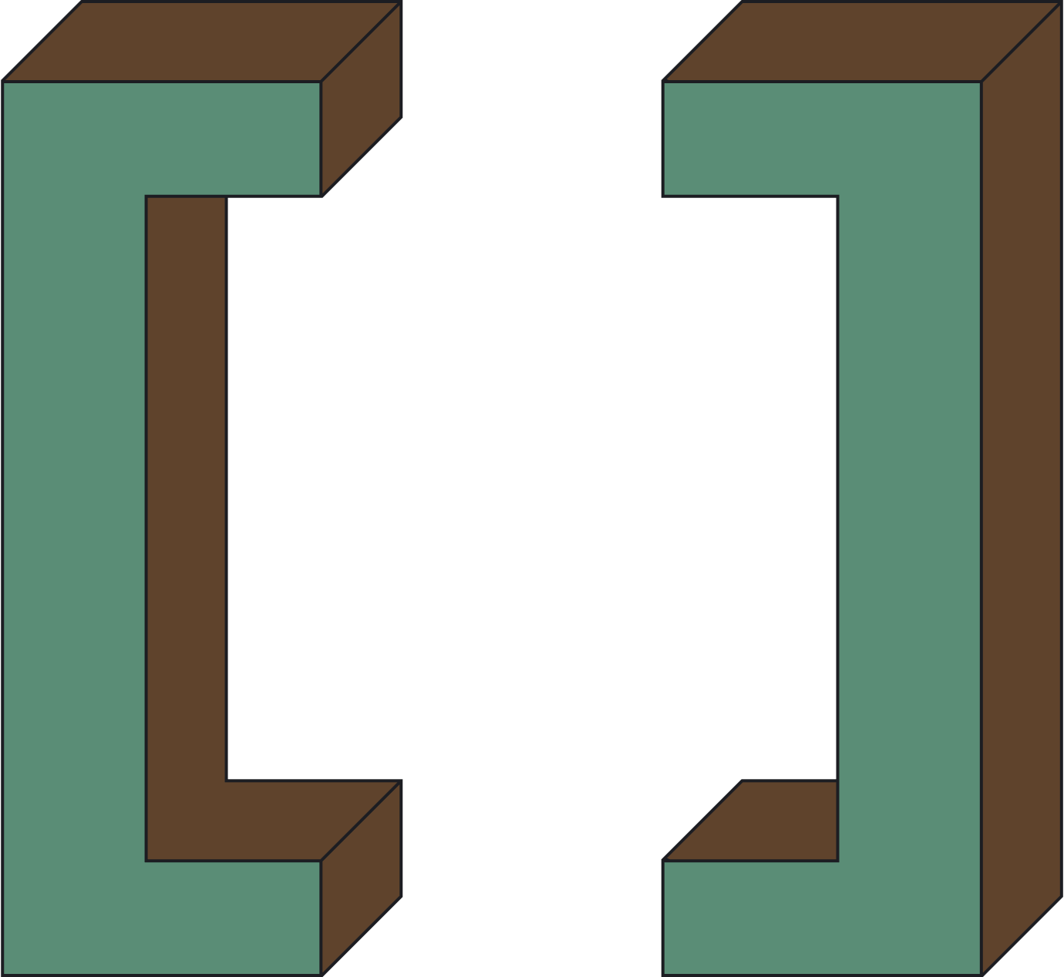








Slide 2


Slide 3


Slide 4
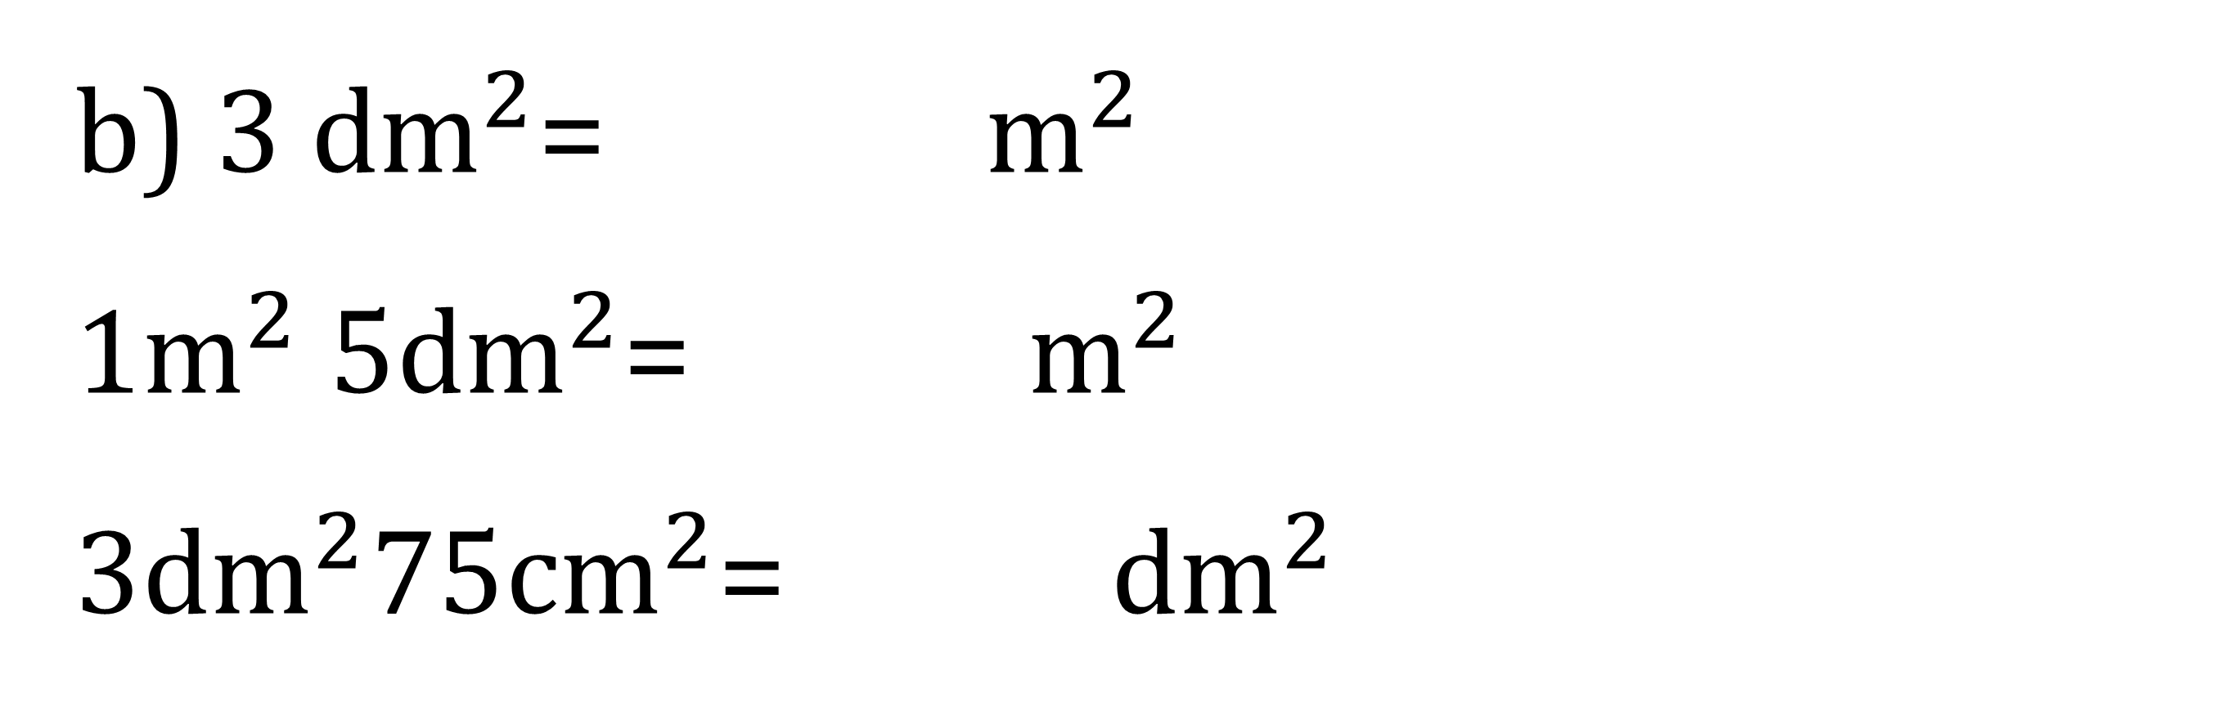
Bài 1
Số?
a)173 cm= m
82 dm = m
800kg = tấn
b) 3 ${dm}^{2}$= $m^{2}$
1$m^{2} 5{dm}^{2}$= ${ m}^{2}$
3${dm}^{2}$75${cm}^{2}$= ${ dm}^{2}$
1,73
0,03
?
?
?
8,2
1,05
?
0,8
?
?
3,75

Slide 5

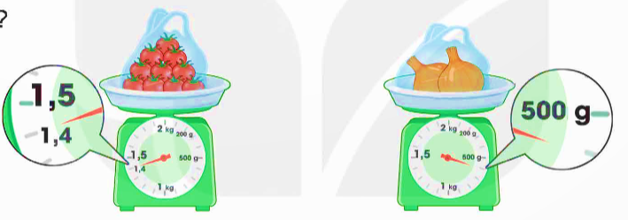
Bài 2
Số?
0,5
1,4
?
a) Túi cà chua cân nặng kg.
b) Túi hành tây cân nặng kg.
?

Slide 6

Hãy làm tròn các số thập phân dưới đây đến hàng phần trăm.
Bài 3
BÀI 1
-> 9,55
9,548
17,153
-> 17,15
-> 100,92
100,917
0,105
-> 0,11

Slide 7
Tính đến năm 2022, Liên đoàn Điền kinh Quốc tế ghi nhận một số kỉ lục điền kinh như bảng sau:
Bài 4
BÀI 1
Cự li | Kỉ lục
Chạy 100m | 9,58 giây
Chạy 200m | 19,19 giây
Hãy làm tròn các kỉ lục trên đến:
Hàng phần mười.
b) Số tự nhiên gần nhất.

Slide 8
Tính đến năm 2022, Liên đoàn Điền kinh Quốc tế ghi nhận một số kỉ lục điền kinh như bảng sau:
Bài 4
BÀI 1
Cự li | Kỉ lục | Làm tròn hàng phần mười | Làm tròn đến số tự nhiên gần nhất
Chạy 100m | 9,58 giây
Chạy 200m | 19,19 giây
9,6
10
19,2
19

